Slide 1

PHP 쇼핑몰 실무
12주차. 주문관리 (장바구니)
2018.3 ∼ 2022.3
인덕대학교
컴퓨터소프트웨어학과
교수 윤형태

Slide 2
1. 주문관리
1) 주문관리 내용
장바구니 처리
주문자정보
결제정보처리
주문 및 배송정보 조회처리
주문관리 (관리자)

Slide 3
2) 주문 테이블 작업
jumun, jumuns 테이블 작업은
다음 13주차에 (장바구니 처리 후) 할 것.

Slide 4
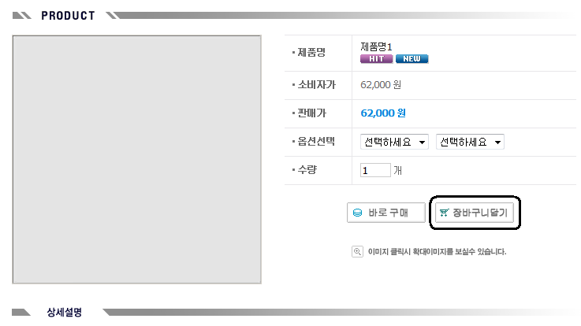
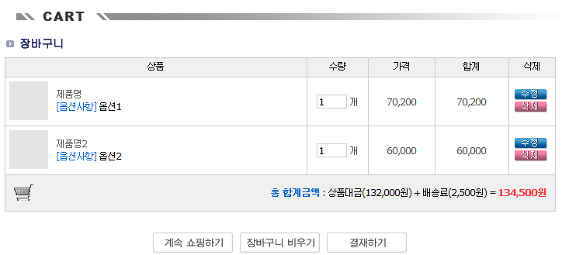
2. 장바구니
1) 장바구니화면
cart.html
product_detail.html

Slide 5
2) 장바구니 파일구조
장바구니 추가 :
product_detail.html → cart_edit.php?kind=insert → cart.html
장바구니 수정, 삭제, 모두삭제 :
cart.html → cart_edit.php?kind=update → cart.html
delete
deleteall ㅊ
product_detail.php | → | cart_edit.php | → | cart.php
담기버튼 클릭 |  | 추가,삭제,수정 |  | 화면표시

Slide 6
3) 장바구니 자료구조
장바구니 제품정보 구조
제품정보 자료형식 : "제품번호^수량^옵션1^옵션2^…" 자료 구분기호 : ^ $n_cart = 5 // 장바구니 제품개수 $cart[0] = "1^1^2^3" // 1번제품, 1개, 2번옵션, 3번옵션 $cart[1] = "25^2^1^1" // 25번제품, 2개, 1번옵션, 1번옵션 …

Slide 7
장바구니 제품정보 처리
조합 : $cart[1] = implode("^", array($no, $num, $opts1, $opts2)); 분해 : list($no, $num, $opts1, $opts2)=explode("^", $cart[1]);
1) list 함수 : $tmp=array(1, 2, 3);
list($a, $b, $c)=$tmp; // $a=1, $b=2, $c=3
2) implode 함수 : $tmp=array(1, 2, 3);
$s=implode("^",$tmp); // 1^2^3
3) explode 함수 : $s="a^b^c";
$a=explode("^",$s);
// $a[0]="a", $a[1]="b", $a[2]="c"인 배열값.

Slide 8
장바구니 제품정보 처리
$cart = $_COOKIE[cart]; $n_cart = $_COOKIE[n_cart]; $kind = $_REQUEST [kind]; if (!$n_cart) $n_cart=0; // 제품개수 0으로 초기화 switch ($kind) { case "insert": // 장바구니 담기 case "order": // 바로 구매하기 제품개수 1 증가 → $n_cart++ 제품정보 합치기. 제품정보, 개수($cart[$n_cart], $n_cart) 쿠키로 저장. break; case "delete": // 제품삭제 $cart[$pos] 쿠키 삭제. break;

Slide 9
case "update": // 수량 수정 $pos번째 제품번호, 옵션값들 알아내기. 이전 값에 새 수량으로 제품정보 합치기. $pos번째에 제품정보 저장. break; case "deleteall": // 장바구니 전체 비우기 for($i=1;$i<=$n_cart;$i++) { if (i번째 제품이 있는 경우) cookie값 삭제. } $n_cart = 0 → 초기화 } if ($kind=="order") 주문/배송지 입력 화면(order.php)으로 이동. else 장바구니 화면(cart.php)으로 이동.

Slide 10
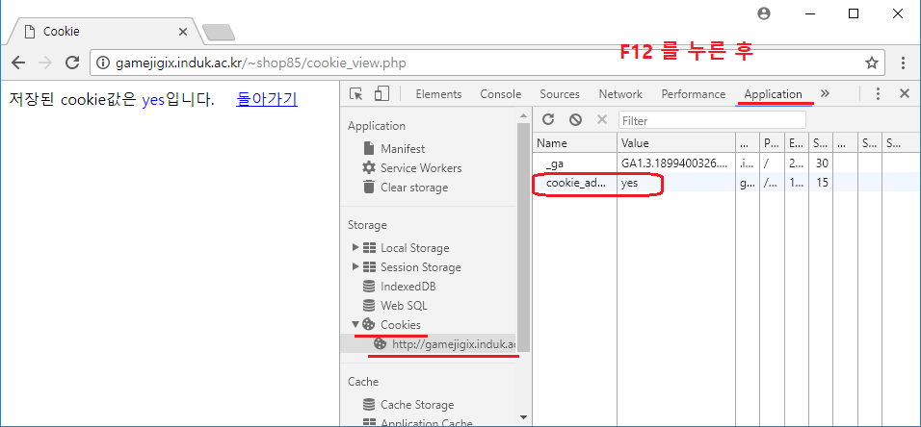
Chrome : 쿠키 확인방법

Slide 11
배송료
common.php에 전역변수로 선언 : $baesongbi = 2500; $max_baesongbi = 100000;

Slide 13
장바구니 화면 표시
$total=0; if (!$n_cart) $n_cart=0; for ($i=1; $i<=$n_cart; $i++) { if ($cart[$i]) { list($no, $num, $opts1, $opts2)=explode("^", $cart[$i]); 제품($no), 옵션 ($opts1, $opts2) 정보 알아내기 자료 표시 금액=수량*단가 (sale인 경우는 할인된 단가) $total=$total+금액 } } if ($total < $max_baesongbi) $total=$total + $baesongbi ;

Slide 14
동일한 컨트롤이름을 사용하는 경우, 값 알아내기
…
<script>
a=eval("form1.num"+pos).value;
</scritp>
…
…
<script>
a=form1.num[pos].value;
</scritp>
…
…
<input type="text" name="num1">
<input type="text" name="num2">
<input type="text" name="num3">
…
…
<input type="text" name="num">
<input type="text" name="num">
<input type="text" name="num">
…
<input type="hidden" name="num">

Slide 15
장바구니 화면 소스1
function cart_edit(kind,pos) { if (kind=="deleteall") location.href="cart_edit.html?kind=deleteall"; else if (kind=="delete") location.href="cart_edit.html?kind=delete&pos="+pos; else if (kind=="insert") { var num=eval( "form2.num"+pos ).value; location.href="cart_edit.html?kind=insert&pos="+pos+"&num="+num; } else if (kind=="update") { var num=eval("form2.num"+pos).value; location.href="cart_edit.html?kind=update&pos="+pos+"&num="+num; } }

Slide 16
장바구니 화면 소스2 ( num$i )
<td align="center" bgcolor="#FFFFFF"> <input type="text" name="num1" size="3" value="1"> → 수량 &nbsp<font color="#464646">개</font> </td> <td align="center"><font color="#464646">70,200</font></td> <td align="center"> <a href = "javascript:cart_edit('update','1')"> → 수정버튼 <img src="images/b_edit1.gif" border="0"></a>&nbsp<br> <a href = "javascript:cart_edit('delete','1')"> → 삭제버튼 <img src="images/b_delete1.gif" border="0"></a>&nbsp </td> … … … <td align="center" bgcolor="#FFFFFF"> <input type="text" name="num2" size="3" value="1"> &nbsp<font color="#464646">개</font> </td> … … …

